Slide 1
Анализ ассортимента местноанестезирующих препаратов
Выполнила студентка
курса
отделения «Фармация»
МДК 01.01 Лекарствоведение
Руководитель
20__ г.

Slide 2
Цель - проанализировать ассортимент местноанестезирующих лекарственных препаратов.
Задачи:
Привести историю открытия местноанестезирующих лекарственных препаратов;
Изучить основные свойства и характеристики местноанестезирующих лекарственных препаратов;
Проанализировать ассортимент местноанестезирующих лекарственных препаратов в государственном реестре лекарственных препаратов.

Slide 3
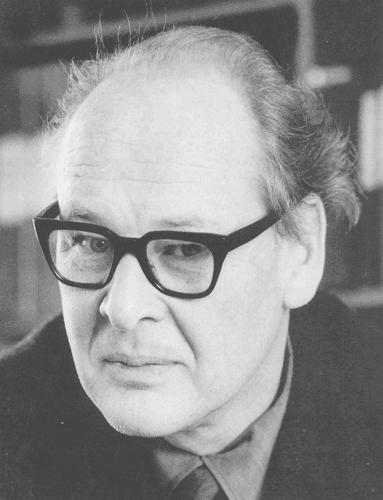
История открытия местноанестезирующих лекарственных препаратов
1879г. - открытие В.К. Анрепом местноанестезирующего действия кокаина
1884г. – применение кокаина в клинике
1905г. – Альфредом Эйнхорном был получен прокаин гидрохлорид (новокаин), ставший основоположником данной группы лекарственных средств
1943г. - Лофгрен Н.М. синтезировал лидокаин
Лофгрен Н.М.

Slide 4
Заключение
Была приведена история открытия местноанестезирующих лекарственных препаратов, рассмотрены основные свойства и характеристики местноанестезирующих лекарственных препаратов, а также был проведён анализ ассортимента местноанестезирующих лекарственных препаратов в государственном реестре лекарственных препаратов. Цель курсовой работы достигнута.

